Slide 1
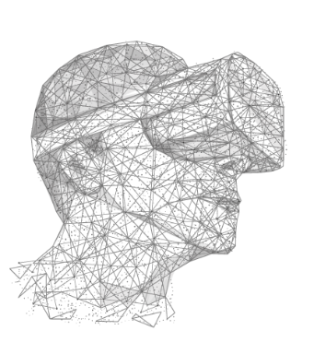
V.I.T.A. Lab
Virtual Interaction for
Training and Analysis Lab
Laboratorio di Realtà Virtuale e Aumentata per la formazione nell’ambito Life Sciences
ITS Nuove Tecnologie della Vita, Siena

Slide 2
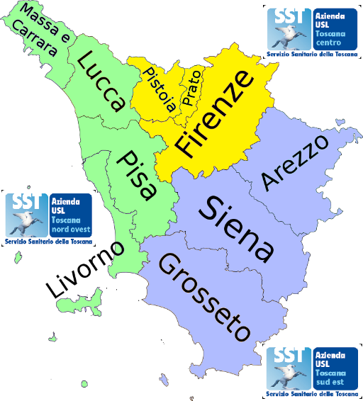
Accademia ad alta specializzazione tecnologica.
21 Soci tra i quali i tre Atenei Toscani e alcune Aziende del settore Life Sciences.
Accreditamenti e Certificazioni
Regione Toscana come Agenzia Formativa
Certificazione di Qualità ISO 9001/2015
Socio Affiliato di ARTES 4.0
Centro di Competenza ad alta specializzazione
Advanced Robotics and enabling digital
TEchnologies & Systems 4.0
Gestisce i corsi di formazione per il settore delle Life Sciences, con specializzazioni:
Biotecnologie industriali e ambientali
Produzione di apparecchi, dispositivi diagnostici e biomedicali
Information and Comunication Technology
Polo Tecnico Professionale – P.T.P. VITA
Corsi attivi come capofila
9
Corsi attivi totali
12
Studenti ITS formati
140
Studenti ad oggi in aula
200
Sede a Siena
Attivazione percorsi con modello diffuso in tutta la Toscana in base alle esigenze delle aziende

Slide 4
2.0
“POR FESR azione 231”
decreto 21155/2020 del 18/12/2020

Slide 5
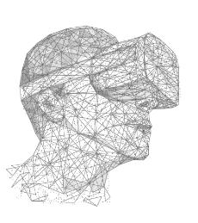
V.I.T.A. Lab
Virtual Interaction for
Training and Analysis Lab
target
obiettivi
Studenti ITS
Realtà immersiva
Studenti Scuola
learning by doing
Università
Tecnici 4.0
Mondo del Lavoro
http://vitalab.itsvita.it/

Slide 6
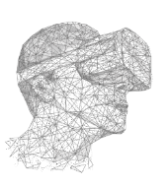
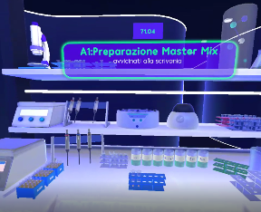
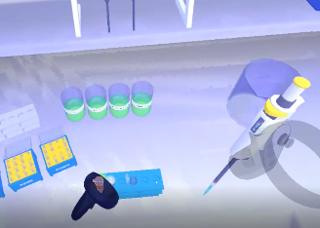
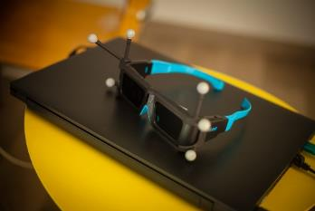
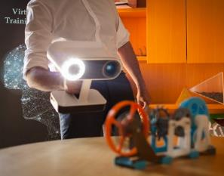
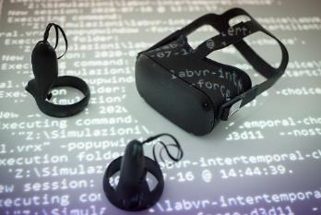
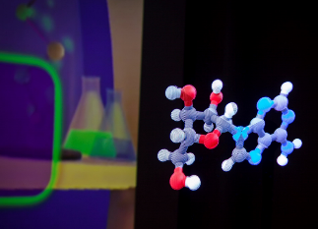
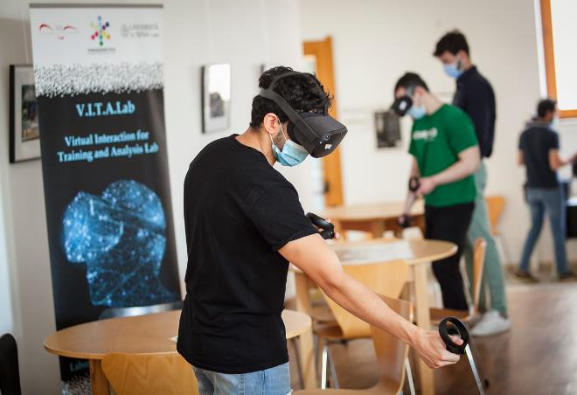
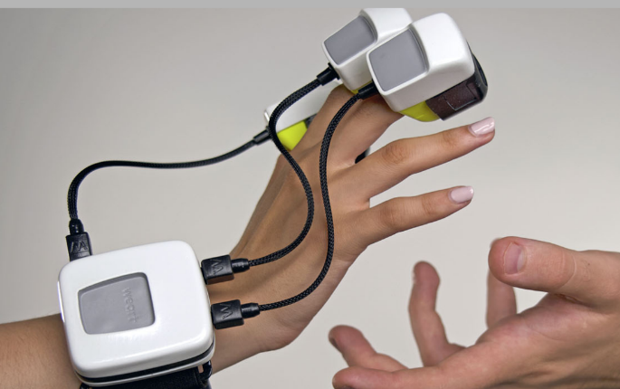
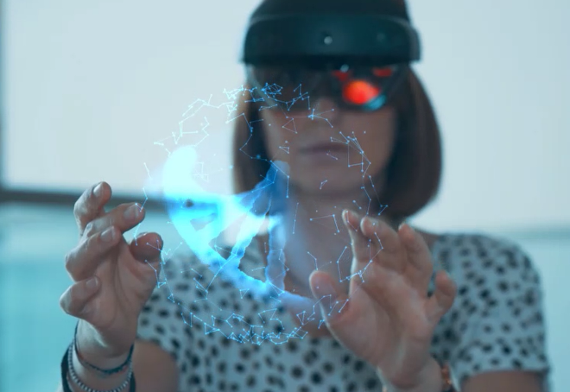
V.I.T.A. Lab
Virtual Interaction for
Training and Analysis Lab
Dotazioni
Development A.R.- V.R. Experiences for Training
Augmented Reality
Scanner/Printer 3D
Virtual Reality
Olographic projector
http://vitalab.itsvita.it

Slide 7
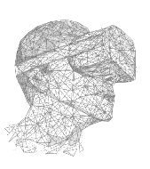
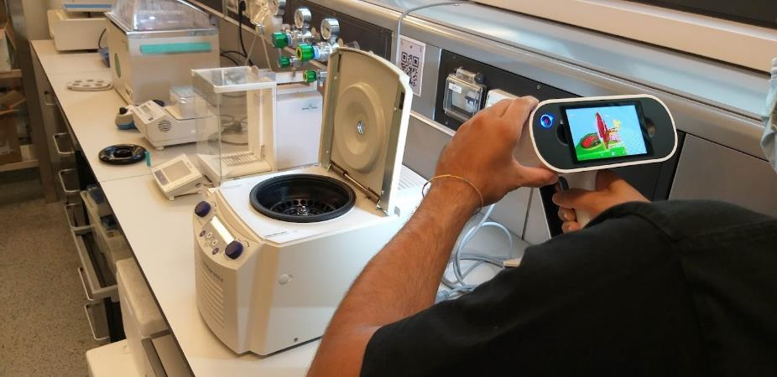
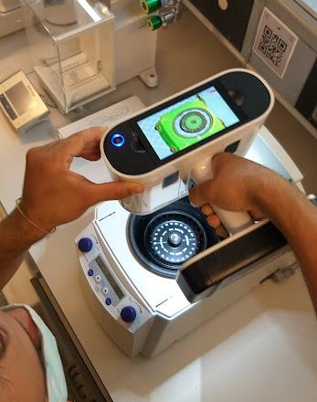
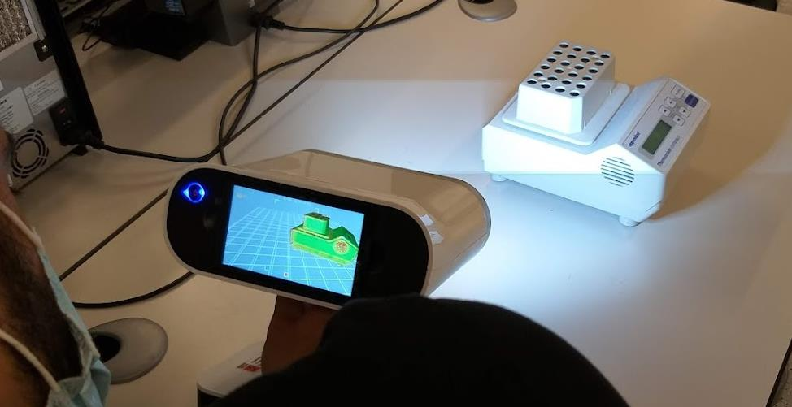
V.I.T.A. Lab
Virtual Interaction for
Training and Analysis Lab
http://vitalab.itsvita.it

Slide 8
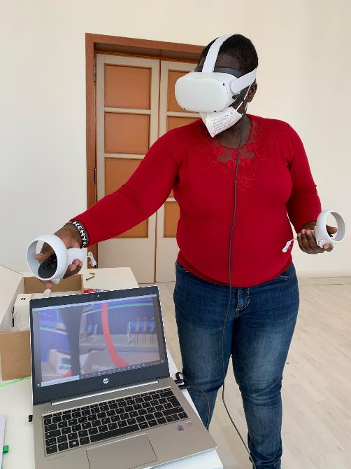
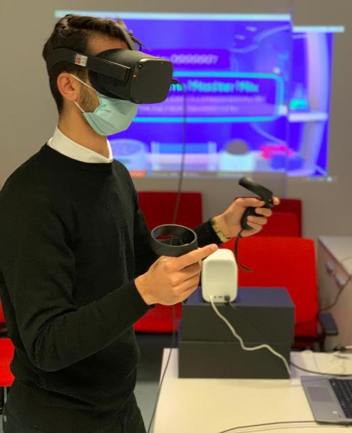
V.I.T.A. Lab
Virtual Interaction for
Training and Analysis Lab
Dipartimento di Medicina Molecolare e dello Sviluppo
Riproduzione medicalmente assistita
Attivazione di 2 Tesi
Universitarie
Alesandro Haxhiu, Albania
Dipartimento Scienze della Vita
Marion Jepleting, Kenya
http://vitalab.itsvita.it

Slide 9
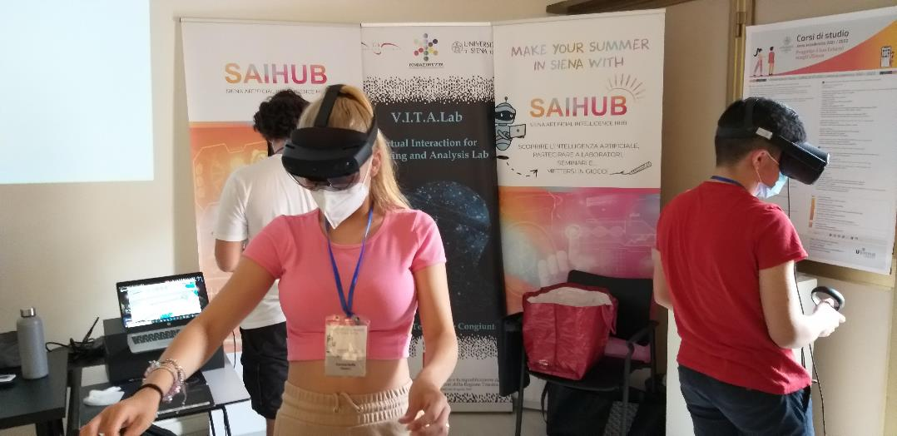
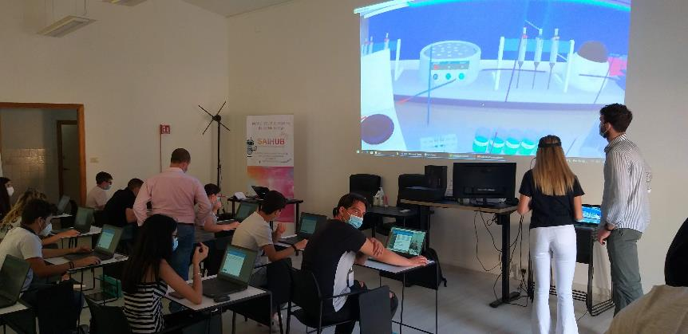
Summer-School Intelligenza Artificiale e Scienze della Vita
Estate 2021 - Siena
V.I.T.A. Lab
Virtual Interaction for
Training and Analysis Lab

Slide 10
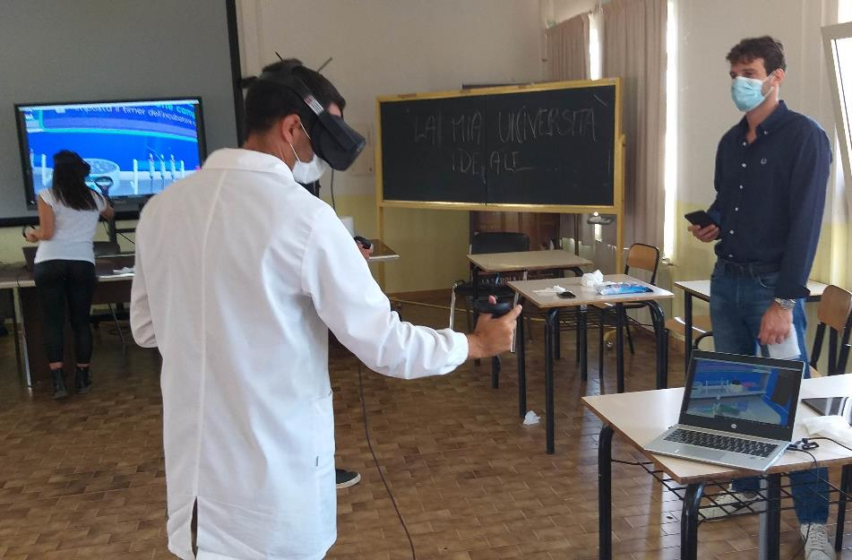
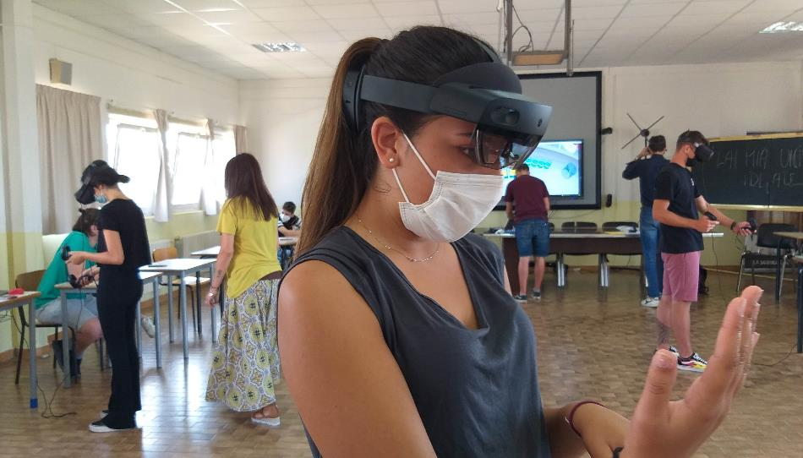
V.I.T.A. Lab
Virtual Interaction for
Training and Analysis Lab
Summer-School Università di Siena- Dip.Biotecnologie Chimica e Farmacia
Estate 2021 – Grosseto.

Slide 11
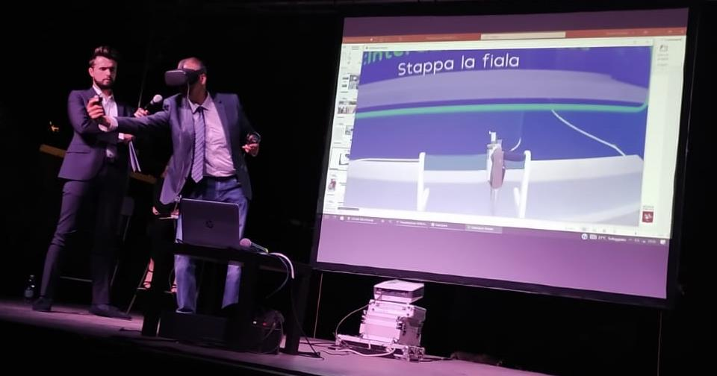
V.I.T.A. Lab
Virtual Interaction for
Training and Analysis Lab
STEAM-NIGHT
Estate 2021 – Livorno.

Slide 12
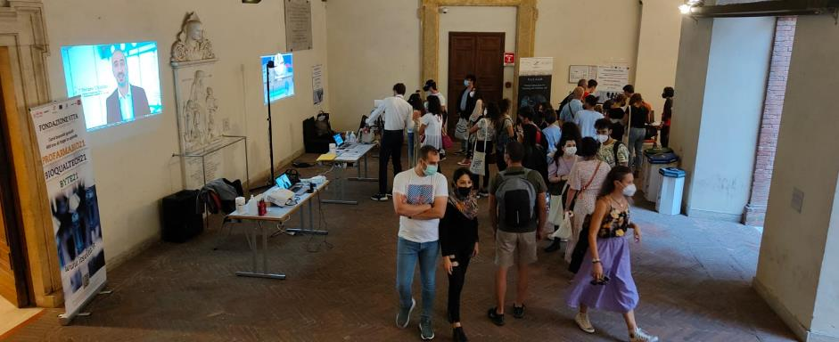
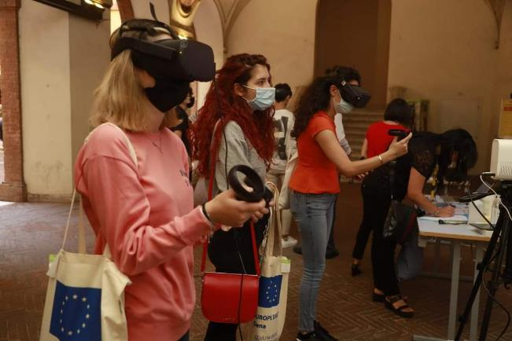
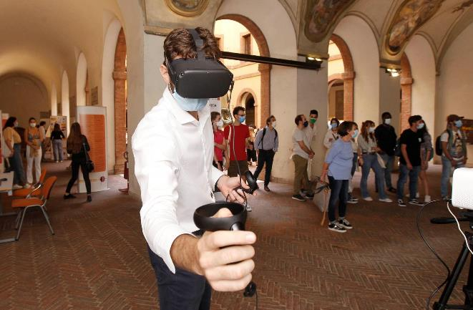
V.I.T.A. Lab
Virtual Interaction for
Training and Analysis Lab
BRIGHT 2021 – Siena.

Slide 13
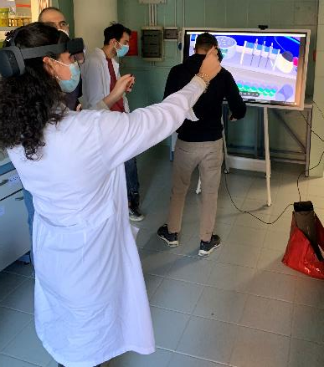
V.I.T.A. Lab
Virtual Interaction for
Training and Analysis Lab
Progetto ITS 4.0
Scopo del Progetto:
La Realtà Aumentata per avere a fianco un tutor Virtuale.
Un supporto operativo per la sicurezza degli operatori all’interno delle aziende del settore farmaceutico.

Slide 14
V.I.T.A. Lab
Virtual Interaction for
Training and Analysis Lab
Progetto ITS 4.0
Il prototipo è un «METODO» Digitale di applicazione di Realtà Aumentata: un Tutor Virtuale che assiste l’operatore nelle fasi più delicate sia nell’ambito laboratoriale che di produzione o manutenzione. Grazie al supporto di Fondazione Toscana Life Sciences è stato possibile testarlo in laboratorio con un grande successo!

Slide 15
V.I.T.A. Lab
Virtual Interaction for
Training and Analysis Lab
Sviluppo
POR CreO FESR Toscana 2014-2020
Azione 2.3.1
“Aiuti finalizzati al contenimento e al contrasto
dell’emergenza epidemiologica COVID-19”
“Soluzioni tecnologiche per l'alfabetizzazione e l'inclusione digitale, per acquisire competenze (e- skills), per
stimolare la diffusione e l'utilizzo degli strumenti di dialogo,
di collaborazione e partecipazione civica in rete (opengovernment) -
laboratori formativi territoriali aperti”
Decreto n°21155/2020 del 18/12/2020
Dotazioni Laboratorio V.I.T.A. Lab 2.0 :
Aula: Robotica e di Automazione;
Aula: Informatica;
Aula: Prototipazione;
Aula: Realtà Aumentata e Virtuale;
http://vitalab.itsvita.it

Slide 16
V.I.T.A. Lab
Virtual Interaction for
Training and Analysis Lab
Stefano Chiellini
Direttore Fondazione Vita
Responsabile Progetto VITALab
stefano.chiellini@itsvita.it
www.itsvita.it

